Slide 1
培英國中
111學年度技藝教育說明會
4大Q&A迅速解惑
輔導處 廖家瑩

Slide 2
Q1：技藝課程在學什麼？上課時間？
銜接技術型高中為主要目標。(往技職發展)
配合技術型高中端開設的課程為主。
想試探的職群不一定能夠順利錄取，務必填滿志願。
九年級週四下午五、六、七節課。會影響原班課程的學習內容
成績由選修技藝教育的職群打分數。

Slide 3
Q1：技藝教育可能可以選修那些課程？
111學年度計畫開設：
上學期
新竹高工─化工職群 20
仁德醫專─護理職群 20
磐石高中─電機電子職群 (工業配線) 20
光復高中─電機電子職群 (工業電子)
下學期
新竹高工─電機電子職群 (資訊應用) 20
世界高中─設計職群 (基礎描繪)
光復高中─商業與管理職群

Slide 4
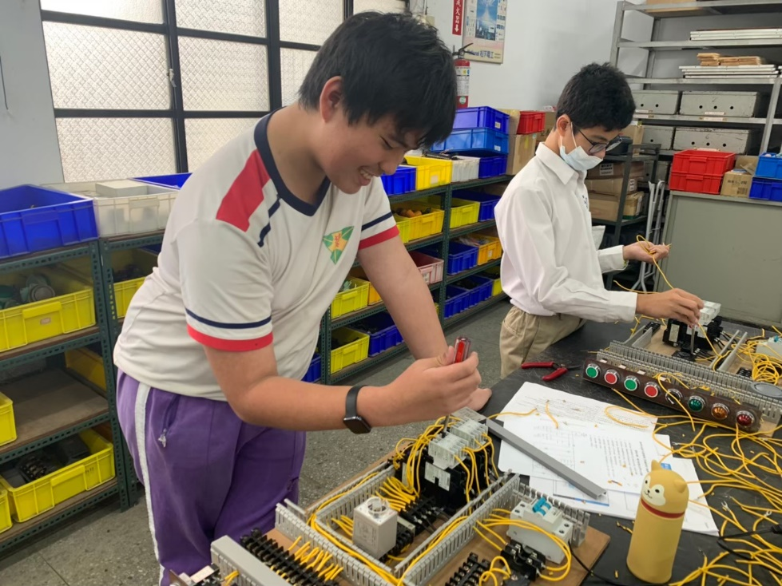
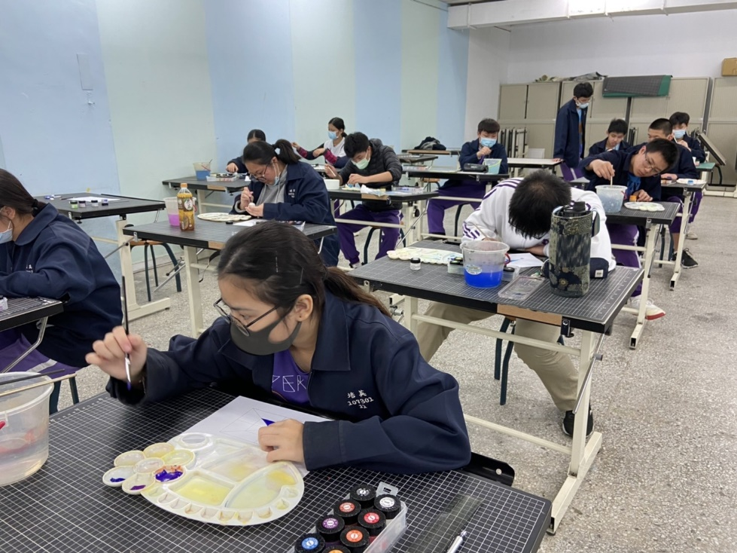
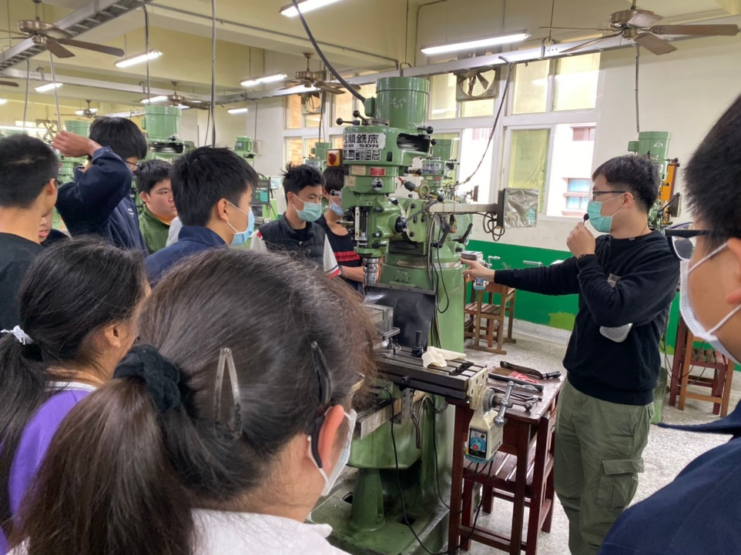
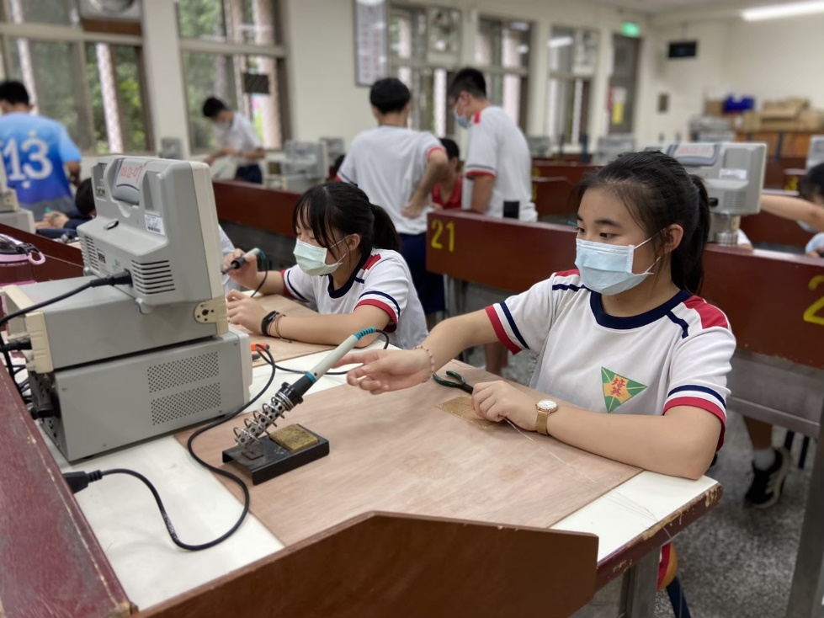
照
片
集
錦

Slide 5
Q2：什麼人可以選填技藝教育課程？
所有九年級學生都可以參加。
衡量技藝課程與校內正式課程的平衡。
正式課程缺失的評量、作業仍須繳齊。
審慎評估與考量自己的學習狀況。
和家長、導師充分討論未來的生涯以及升學規畫。

Slide 6
Q3：技藝教育課程一定要上下學期都報名嗎？
不一定上下學期都需要報名。但鼓勵孩子多多從事試探。
第一次上課為體驗課程，可於第二次上課後加退選。
加選不一定有名額喔，也同樣必須經過審核。

Slide 7
Q4：技藝教育課程在升學上的優勢
技優甄選：不採會考成績，採用積分審查制度，舉凡參加國際技能競賽、科展、縣市及技藝教育競賽，可參考各年度簡章。
實用技能學程：不採會考成績，採用輔導分發方式。偏向輔導就業、考證照，學歷等同於高中，未來可以考量就業或者繼續升學。
五專比序大躍進：五專優免、五專聯合免試積分比序項目都將技藝成績優良列入比序與加分項目之一。

Slide 8
Q4：技藝教育課程在升學上的優勢
─實用技能學程
新竹高商 | 商業群 | 銷售事務科
 | 商業群 | 商用資訊科
新竹高工 | 機械群 | 機械加工科
世界高中 | 餐旅群 | 餐飲技術科
仰德高中 | 餐旅群 | 餐飲技術科
義民高中 | 設計群 | 廣告技術科
 | 商業群 | 商用資訊科
東泰高中 | 動力機械群 | 汽車修護科
 | 餐旅群 | 餐飲技術科
 | 商業群 | 商用資訊科
 | 電機電子群 | 水電技術科
苗栗農工 | 農業群 | 茶葉技術科
大湖農工 | 電機電子群 | 水電技術科
請詳 「實用技能學程」輔導分發簡章

Slide 9
Q4：技藝教育課程在升學上的優勢
─實用技能學程
分發優先順序
(一)曾選習國中技藝教育生
1.應屆
2.非應屆
(二)同志願比序
1.技藝競賽獲獎
2.低收入戶
3.職群綜合表現積分………
請詳 「實用技能學程」輔導分發簡章

Slide 10
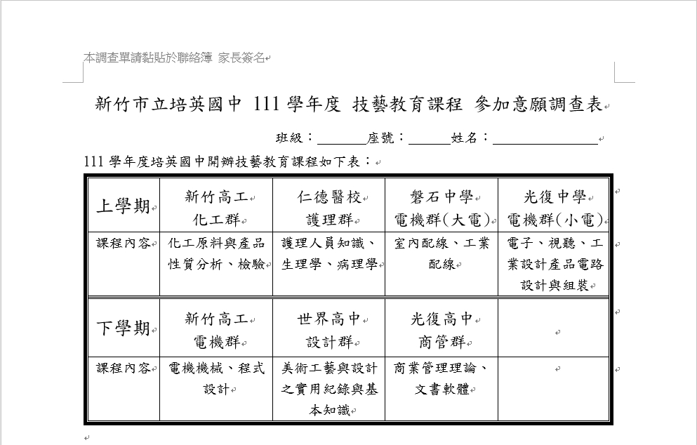
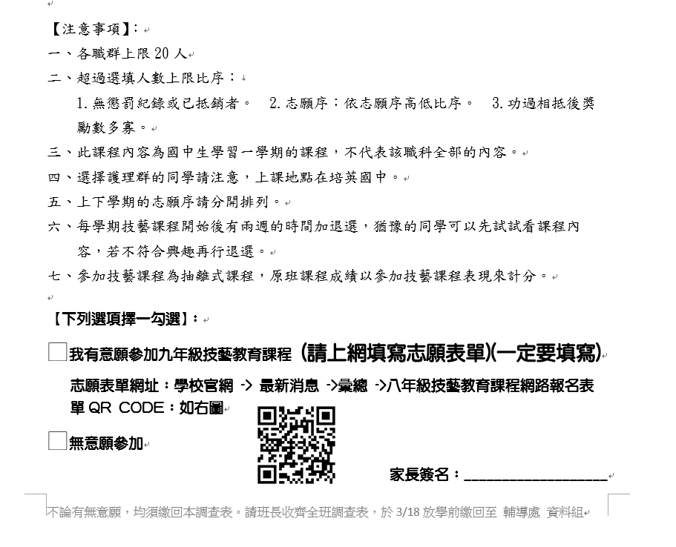

Slide 11
